Slide 1
Bóg daje nam życie
Klasa V SP
Dziś jest 13.09.2013
Do wakacji pozostało 287 dni.
Fot. Tła © creedline - Fotolia.com

Slide 2
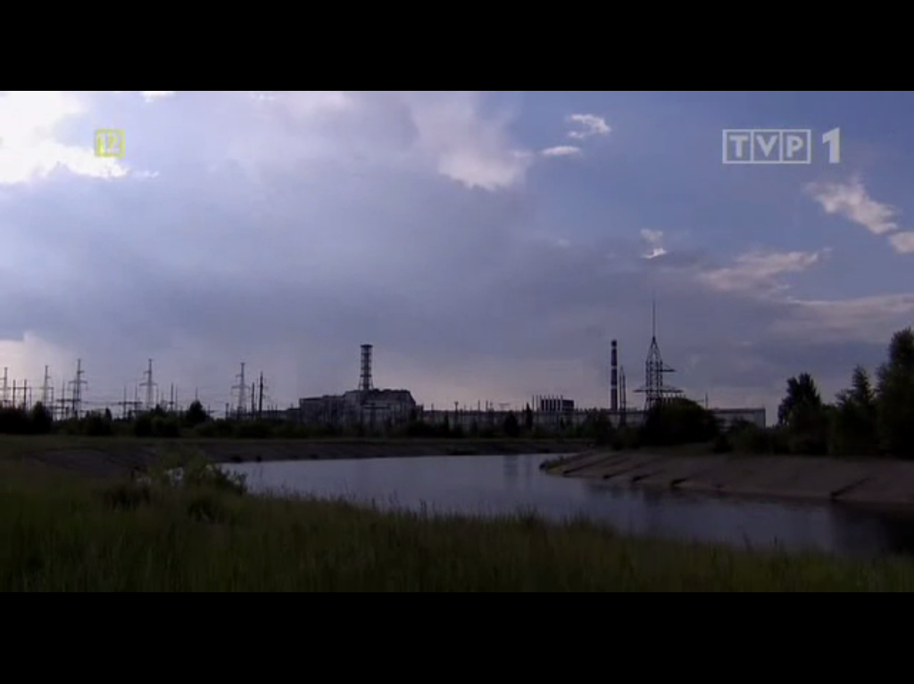
Opustoszały świat
Fragment filmu „Tryumf natury” (początkowe 3 minuty). Po emisji podręcznik, strona 13

Slide 3
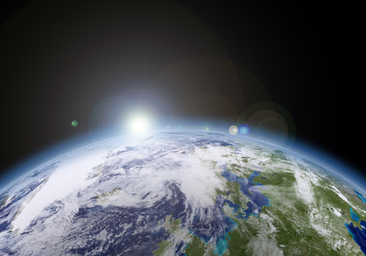
Stworzenie Świata
Fot. © ProMotion - Fotolia.com

Slide 4
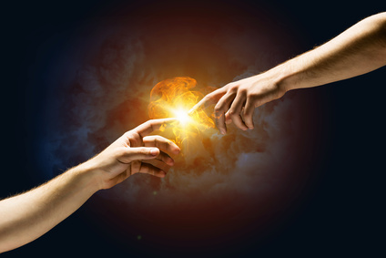
Zadanie 1 str. 5

Slide 5
Stworzenie człowieka
Jak możemy dobrze wykorzystać, co otrzymaliśmy od Boga?
W zeszycie kończymy zdania:
Bóg dał mi rozum, więc……………………………..…
Bóg dał mi serce, więc …………………………………
Bóg dał mi rodziców, więc ………………………...…..
Bóg dał mi ręce, więc ………………………..……….
Bóg dał mi wolną wolę, więc ………………………….
Bóg dał mi życie, więc …………………………………

